Slide 1
MZ세대 분석서비스
나는 어떤 MZ일까?
화면설계서
DreamCatcher
조 민정
문서번호: ver1.0
History
업데이트 일자 | 문서버전 | 내용
23.05.31 | ver0.1 | 화면설계서 초안
23.06.02 | ver0.2 | 화면설계 수정안_1
23.06.09 | ver1.0 | 화면설계서 최종안

Slide 2



프로젝트명 | MZ세대 분석서비스 “나는 어떤 MZ일까?” | 설명 | 메인 페이지 | 페이지 # | 1
화면경로 | 메인 페이지
MZ세대 분석서비스
No. | Description
1 | 메인기능1(나의 만족도 알아보기) 페이지로 이동
2 | 메인기능2(MZ 비교분석) 페이지로 이동
3 | 문의하기 게시판 페이지로 이동
4 | 로그인 페이지로 이동
5 | 회원가입 페이지로 이동
6 | 텍스트 애니메이션 (My life-> My happiness-> My everything-> better.)
7 | 나의 만족도 알아보기 페이지로 이동
www.myzeneration.com
1
2
3
4
5
나의 만족도 알아보기
MZ 비교 분석
문의하기
로그인 회원가입
6
My life
7
내 삶의 만족도 알아보기

Slide 3

프로젝트명 | MZ세대 분석서비스 “나는 어떤 MZ일까?” | 설명 | 나의 만족도 알아보기 → 정보 입력 팝업 | 페이지 # | 3
화면경로 | 나의 만족도 알아보기
MZ세대 분석서비스
No. | Description
1 | 이름, 성별(남,여), 생년월일 – 필수 입력 * 회원 최초 진입 시 회원 정보 출력 (수정 불가) * 비회원인 경우, 회원이며 처음 해당 서비스를 이용하는 경우 : 팝업으로 정보 입력 필수 * 회원이며 정보 입력한 이력이 있는 경우 : 입력 단계를 건너뛰고 바로 결과 확인 페이지로 이동, 입력 정보 수정은 회원정보 수정에서 가능
2 | - 모든 사항 필수 선택 - 학력 선택 (고등학교 졸업 미만/고등학교 졸업/대학교 재학 또는 중퇴/전문대학 졸업/4년제 대학교 졸업/대학원 재학 또는 졸업)
3 | - 경제적 안정성, 사회적 관계, 가족 관계 : 5점 척도로 선택 -자기 계발을 위한 활동, 신체적 활동, 여가 활동 : 각 활동은 한 달을 기준으로 1점 (5회 이하) , 2점 (6~10회) , 3점 (11~15회) , 4점 (16~20회) , 5점 (21회 이상) 횟수로 선택 - 사용자의 현재 삶의 만족도 10점 척도로 선택 – 필수 선택
4 | 닫기 버튼 클릭 시 메인 화면으로 이동
www.myzeneration.com
로그인 마이페이지 회원가입
나의 만족도 알아보기
MZ 비교 분석
4
나의 정보 입력
나의 만족도 알아보기
문의하기
이름
내가 입력한 정보
성별
출생연도
1
입력
남
여
입력
2
학력
선택
연령 | 31
성별 | 여자
학력 | 대학교 졸업
거주 지역 | 인천
결혼여부 | 미혼
월임금 | 300 만원
정/비정규직 여부 | 정규직
기업규모 | 10명 미만
3
1점 (좋지 않음) , 2점 (대체로 좋지 않음) , 3점 (보통) , 4점 (대체로 좋음) , 5점 (좋음)
경제적 안정성
1점
2점
3점
4점
5점
만족도 요인 분석
사회적 관계
홍길동님과 유사한 조건을 가지고 있는 사람들의 평균 삶의 만족도는 4점입니다.
1점
2점
3점
4점
5점
가족 관계
1점
2점
3점
4점
5점
다음 장에 이어서 …

Slide 4
프로젝트명 | MZ세대 분석서비스 “나는 어떤 MZ일까?” | 설명 | 나의 만족도 알아보기 → 정보 입력 팝업 | 페이지 # | 4
화면경로 | 나의 만족도 알아보기
MZ세대 분석서비스
No. | Description
1 | - 모든 사항 필수 선택 -자기 계발을 위한 활동, 신체적 활동, 여가 활동 : 각 활동은 한 달을 기준으로 1점 (5회 이하) , 2점 (6~10회) , 3점 (11~15회) , 4점 (16~20회) , 5점 (21회 이상) 횟수로 선택
2 | 사용자의 현재 삶의 만족도 10점 척도로 선택 – 필수 선택
3 | 모든 정보 입력 되었을 경우 정보 저장하여 기능 실행 모든 정보 입력되지 않은 경우 입력이 필요한 사항 메세지 노출시켜서 알림
4 | 필수 항목 입력하지 않은 경우 빨간색 텍스트로 노출
www.myzeneration.com
로그인 | 마이페이지 | 회원가입
로그인 마이페이지 회원가입
한 달에 활동하는 횟수를 입력해 주세요
1점 (5회 이하) , 2점 (6~10회) , 3점 (11~15회) , 4점 (16~20회) , 5점 (21회 이상)
1
자기계발 활동
1점
2점
3점
4점
5점
신체적 활동 – 가벼운 산책 또는 운동을 모두 포함
1점
2점
3점
4점
5점
여가 활동 – 취미, 동호회, 여행과 같은 여가 생활을 모두 포함
1점
2점
3점
4점
5점
2
현재 삶의 만족도를 10점 척도로 입력해 주세요
1점
2점
3점
4점
5점
6점
7점
8점
9점
10점
만족도 분석 결과 보기
3

Slide 5
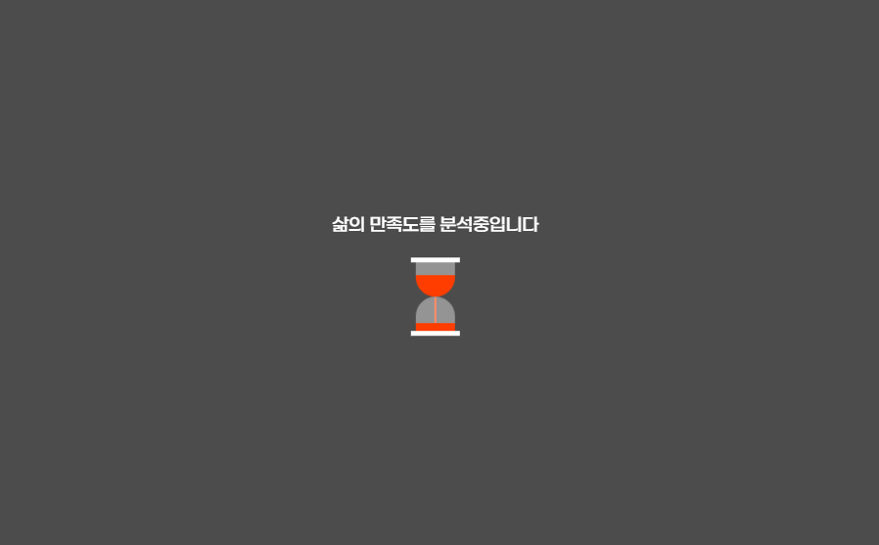
프로젝트명 | MZ세대 분석서비스 “나는 어떤 MZ일까?” | 설명 | 나의 만족도 알아보기 → 로딩화면 | 페이지 # | 5
화면경로 | 나의 만족도 알아보기
MZ세대 분석서비스
No. | Description
1 | 로딩 화면
2
3
4
www.myzeneration.com
ㅍ
로그인 | 마이페이지 | 회원가입
로그인 마이페이지 회원가입

Slide 6
프로젝트명 | MZ세대 분석서비스 “나는 어떤 MZ일까?” | 설명 | 나의 만족도 알아보기 - 1 | 페이지 # | 6
화면경로 | 나의 만족도 알아보기
MZ세대 분석서비스
No. | Description
1 | 로그인 시 마이페이지 버튼 생성
2 | 회원가입 시 사용자가 입력한 나의 만족도 점수 출력
3 | 회원가입 시 사용자가 입력한 정보 출력
4 | 회원가입시 사용자가 입력한 데이터를 바탕으로 산출된 만족도 점수를 출력
5 | 사용자의 삶의 만족도와 데이터 분석 결과로 나온 점수를 그래프로 출력 경제적 안정성 자기계발 활동 신체적 활동 여가활동 사회적 관계 가족관계 총 6가지 항목을 출력하며, 사용자의 그래프는 꺾은 선 그래프, 비교 대상의 그래프는 막대 그래프로 표현
6 | 사용자 이름
7 | 사용자의 점수가 비교 점수보다 낮았던 항목을 출력
www.myzeneration.com
1
로그인 | 마이페이지 | 회원가입
나의 만족도 알아보기
MZ 비교 분석
문의게시판
로그인 마이페이지 회원가입
나의 만족도 분석
2
홍길동님의 현재 삶의 만족도는 5점이며 같은 [ 20대 초반 / 남자 / 4년제 대학 졸업 ]의 조건을 가진 사람들을 분석한 데이터로 예측된 삶의 만족도는 7점 입니다.
3
4
5
나의 점수 : 5점 비교 점수 : 2점
나의 점수 : 4점 비교 점수 : 5점
나의 점수 : 3점 비교 점수 : 4점
나의 점수 : 2점 비교 점수 : 4점
나의 점수 : 2점 비교 점수 : 3점
나의 점수 : 3점 비교 점수 : 2점
6
홍길동님과 같은 조건을 가진 사람들에 비하여
경제적 안정성 / 자기 계발 활동 / 사회적 관계 / 가족관계 위와 같은 항목의 개선이 필요합니다.
7

Slide 7
프로젝트명 | MZ세대 분석서비스 “나는 어떤 MZ일까?” | 설명 | 나의 만족도 알아보기 - 2 | 페이지 # | 7
화면경로 | 나의 만족도 알아보기
MZ세대 분석서비스
No. | Description
1 | 사용자의 조건을 대입하였을 때, 삶의 만족도에 큰 영향을 미치는 요인을 순위별로 나열 – 항목명과 수치 표시
2 | 항목 중 상위 3개를 순위별로 나열 만족도 향상을 위한 개선 방안으로 추천
3 | 사용자 이름
www.myzeneration.com
로그인 | 마이페이지 | 회원가입
나의 만족도 알아보기
MZ 비교 분석
문의게시판
로그인 마이페이지 회원가입
삶의 만족도를 높이는 방법
1
사회적 관계
30%
경제적 안정성
22%
신체적 활동
8%
자기계발 활동
15%
가족관계
11%
여가 활동
2%
2
1위. 사회적 관계
2위. 경제적 안정성
3위. 신체적 활동
3
홍길동 님의 항목별 점수와
각 항목이 삶의 만족도에 미치는 영향력을 분석한 결과
다음과 같은 항목들을 만족도 향상을 위한 개선 방안으로 추천 드립니다.

Slide 8
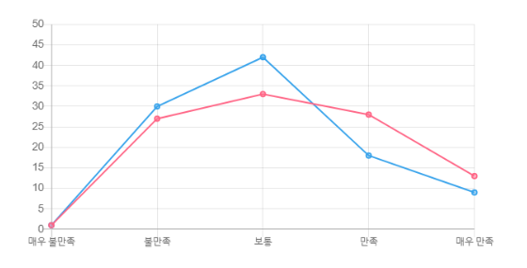
프로젝트명 | MZ세대 분석서비스 “나는 어떤 MZ일까?” | 설명 | MZ비교분석 페이지 - 1 | 페이지 # | 9
화면경로 | MZ비교분석
MZ세대 분석서비스
No. | Description
1 | 6개의 선택사항 중 1개의 항목만 선택 가능 성별 (남성/여성) 연령 (20대초/중/후, 30대초/중/후) 학력 (중학교 졸업 이하/고등학교 졸업/전문대학 졸업/4년제 대학 졸업 이상) 거주지역 (수도권/강원/충청/호남/영남/제주) 취업여부 (취업/미취업) 삶의 만족도 항목 클릭 시 바로 그래프 노출
2 | 조회 버튼 클릭 시 선택한 항목을 기준으로 비교 분석 그래프 노출
3 | 8개 항목을 그래프로 출력 삶의 만족도 여가생활 만족도 직무만족도 취업률 고용형태(정규직 / 비정규직) 월평균 임금 주 평균 근로시간 혼인율 삶의 만족도 Line 그래프 기준별 비중이 높은 항목과 수치 출력
4 | 각 항목마다 비교 결과를 수치화해서 문자로 출력
www.myzeneration.com
로그인 | 마이페이지 | 회원가입
나의 만족도 알아보기
MZ 비교 분석
문의게시판
로그인 마이페이지 회원가입
1
비교 분석 하고자 하는 항목을
선택해 주세요
삶의 만족도
2
3
단위 : %
성별
연령
학력
남성 : 보통 33%
거주지역
여성 : 보통 42%
취업여부
삶의 만족도
※ 해당 데이터는 예시입니다.
조회

Slide 9
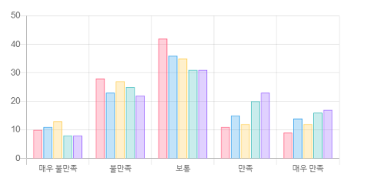
프로젝트명 | MZ세대 분석서비스 “나는 어떤 MZ일까?” | 설명 | MZ비교분석 페이지 - 2 | 페이지 # | 10
화면경로 | MZ비교분석
MZ세대 분석서비스
No. | Description
1 | 여가생활 만족도 결과 출력 Bar 그래프 많은 비율을 차지하는 항목과 수치
2 | 직무 만족도 결과 출력 Bar 그래프 많은 비율을 차지하는 항목과 수치
www.myzeneration.com
로그인 | 마이페이지 | 회원가입
나의 만족도 알아보기
MZ 비교 분석
문의게시판
로그인 마이페이지 회원가입
비교 분석 하고자 하는 항목을
선택해 주세요
1
2
여가생활 만족도
단위 : %
직무 만족도
단위 : %
성별
연령
학력
거주지역
취업여부
남성 : 보통 33%
남성 : 보통 33%
삶의 만족도
여성 : 보통 42%
여성 : 보통 42%
※ 해당 데이터는 예시입니다.
조회

Slide 10
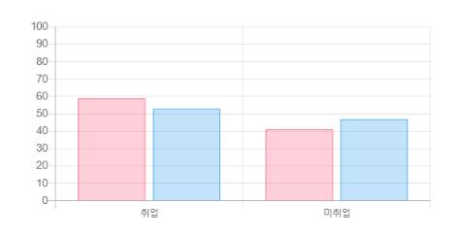
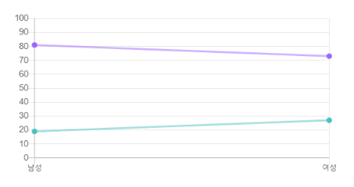
프로젝트명 | MZ세대 분석서비스 “나는 어떤 MZ일까?” | 설명 | MZ비교분석 페이지 - 3 | 페이지 # | 11
화면경로 | MZ비교분석
MZ세대 분석서비스
No. | Description
1 | 취업률 결과 출력 Bar 그래프 많은 비율을 차지하는 항목과 수치
2 | 고용형태 (정규직/비정규직) 결과 출력 Line 그래프 많은 비율을 차지하는 항목과 수치
www.myzeneration.com
로그인 | 마이페이지 | 회원가입
나의 만족도 알아보기
MZ 비교 분석
문의게시판
로그인 마이페이지 회원가입
비교 분석 하고자 하는 항목을
선택해 주세요
1
2
취업률
단위 : %
고용형태
단위 : %
성별
연령
학력
거주지역
취업여부
남성 : 취업 52%
남성 : 정규직 70%
삶의 만족도
여성 : 취업 53%
여성 : 정규직 65%
※ 해당 데이터는 예시입니다.
조회

Slide 11
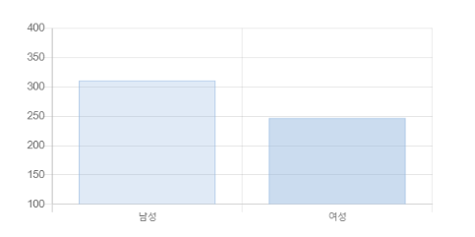
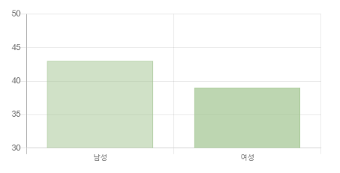
프로젝트명 | MZ세대 분석서비스 “나는 어떤 MZ일까?” | 설명 | MZ비교분석 페이지 - 4 | 페이지 # | 12
화면경로 | MZ비교분석
MZ세대 분석서비스
No. | Description
1 | 월 평균 임금 결과 출력 Bar 그래프 평균 수치
2 | 주 평균 근로시간 결과 출력 Bar 그래프 평균 수치
www.myzeneration.com
로그인 | 마이페이지 | 회원가입
나의 만족도 알아보기
MZ 비교 분석
문의게시판
로그인 마이페이지 회원가입
비교 분석 하고자 하는 항목을
선택해 주세요
1
2
월 평균 임금
단위 : 만원
주 평균 근로시간
단위 : 시간
성별
연령
학력
거주지역
취업여부
남성 : 평균 311 만원
남성 : 평균 44 시간
삶의 만족도
여성 : 평균 247 만원
여성 : 평균 39 시간
※ 해당 데이터는 예시입니다.
조회

Slide 12
프로젝트명 | MZ세대 분석서비스 “나는 어떤 MZ일까?” | 설명 | MZ비교분석 페이지 - 5 | 페이지 # | 13
화면경로 | MZ비교분석
MZ세대 분석서비스
No. | Description
1 | 취업률 분석 결과 출력 Pie 그래프 많은 비율을 차지하는 항목과 수치
www.myzeneration.com
로그인 | 마이페이지 | 회원가입
나의 만족도 알아보기
MZ 비교 분석
문의게시판
로그인 마이페이지 회원가입
비교 분석 하고자 하는 항목을
선택해 주세요
혼인율
1
성별
남성
여성
연령
미혼 55%
미혼 55%
학력
거주지역
취업여부
삶의 만족도
단위 : %
단위 : %
※ 해당 데이터는 예시입니다.
조회

Slide 13
프로젝트명 | MZ세대 분석서비스 “나는 어떤 MZ일까?” | 설명 | 게시글 목록 페이지 | 페이지 # | 4
화면경로 | 문의하기
MZ세대 분석서비스
No. | Description
1 | 글 목록 최대 5개 표시
2 | 글작성 버튼→ 클릭 시 게시글작성 페이지로 이동
3 | 페이징 버튼→ 클릭 시 번호에 해당하는 목록으로 이동 (10 단위로 노출)
4 | 클릭 시 10개 이전 페이지로 이동
5 | 클릭 시 10개 다음 페이지로 이동
6 | 문의 글 답변 상태 노출
www.myzeneration.com
로그인 | 마이페이지 | 회원가입
나의 만족도 알아보기
MZ 비교 분석
문의게시판
로그인 마이페이지 회원가입
문의 게시판
2
1
글 작 성
번호
제목
글쓴이
날짜
답변
6
1
글 제목
user1
2023-05-28
답변대기
2
글 제목
user2
2023-05-23
답변완료
3
글 제목
user3
2023-04-01
답변완료
4
글 제목
user4
2023-03-13
답변완료
4
3
5
<
1
2
3
4
5
6
7
8
9
10
…
>

Slide 14
프로젝트명 | MZ세대 분석서비스 “나는 어떤 MZ일까?” | 설명 | 게시글 작성 페이지 | 페이지 # | 5
화면경로 | 문의하기→ 글 작성 버튼
MZ세대 분석서비스
No. | Description
1 | 게시글 작성 확인 버튼→ 클릭 시 게시글 목록 페이지로 이동
www.myzeneration.com
나의 만족도 알아보기
MZ 비교 분석
문의게시판
로그인 마이페이지 회원가입
문의 글 작성
글 제목
글 내용
1
등록
등 록

Slide 15
프로젝트명 | MZ세대 분석서비스 “나는 어떤 MZ일까?” | 설명 | 게시글 페이지 | 페이지 # | 6
화면경로 | 문의하기→ 게시글 클릭
MZ세대 분석서비스
No. | Description
1 | 삭제 버튼→ 클릭 시 게시글 목록 페이지로 이동
2 | 목록 버튼→ 클릭 시 게시글 목록 페이지로 이동
3 | 댓글 내용 작성란
4 | 다른 사용자 댓글 목록
5 | 댓글 삭제 버튼→ 클릭 시 게시글 페이지 새로고침
6 | 댓글 등록 버튼→ 클릭 시 게시글 페이지 새로고침
www.myzeneration.com
나의 만족도 알아보기
MZ 비교 분석
문의게시판
로그인 마이페이지 회원가입
게시글
1
2
삭제
목록
사이트 사용법 문의 드립니다.
dreamcatcher | 2023-05-28
글 내용
3
6
댓글 작성
등 록
4
manager1
답변 내용
5
삭제

Slide 16
프로젝트명 | MZ세대 분석서비스 “나는 어떤 MZ일까?” | 설명 | 회원가입 페이지 | 페이지 # | 7
화면경로 | 회원가입
MZ세대 분석서비스
No. | Description
1 | 아이디 – 영문, 숫자만 입력 가능 (필수 입력 항목)
2 | 아이디 중복 확인 버튼 클릭 시 아이디 중복 여부 확인
3 | 비밀번호 - 영문, 숫자, 특수기호 포함 8~16자 입력 (필수 입력 항목)
4 | 이름 입력 (필수 입력 항목)
5 | 이메일 입력 – 이메일 형식으로 입력 (필수 입력 항목)
6 | 휴대폰 번호 입력 – “-” 제외하고 숫자만 입력 가능 (필수 입력 항목)
7 | 개인정보 제공 동의- 동의가 필수 (필수 선택 항목)
8 | 개인 정보 유효기간 선택 (필수 선택 항목)
9 | 모든 항목 입력 후 클릭 시 회원가입 진행 모든 항목 입력되지 않은 경우 빨간색 텍스트로 입력 필요한 항목 알림
www.myzeneration.com
나의 만족도 알아보기
MZ 비교 분석
문의게시판
로그인 회원가입
회원가입
아이디
1
아이디 (ID)
2
중복확인
9
아이디를 입력해주세요
비밀번호
3
비밀번호 (8~16자의 영문, 숫자, 특수기호)
이름
4
이름 입력
이메일
5
dreamcatcher@dream.com
휴대폰
6
‘-’빼고 숫자만 입력
개인정보 제공동의 여부
7
개인정보 제공에 동의합니다.
동의
비동의
8
개인정보 유효기간 선택
1년
3년
회원탈퇴 시
9
회원가입

Slide 17

프로젝트명 | MZ세대 분석서비스 “나는 어떤 MZ일까?” | 설명 | 회원가입완료 페이지 | 페이지 # | 8
화면경로 | 회원가입→ 회원가입 버튼
MZ세대 분석서비스
No. | Description
1 | 로그인 버튼→ 로그인 페이지로 이동
www.myzeneration.com
나의 만족도 알아보기
MZ 비교 분석
문의게시판
로그인 회원가입
회원가입이 완료되었습니다.
로그인 후 마이제너레이션에서 제공되는 모든 서비스를 이용하실 수 있습니다.
1
로그인

Slide 18
프로젝트명 | MZ세대 분석서비스 “나는 어떤 MZ일까?” | 설명 | 로그인 페이지 | 페이지 # | 9
화면경로 | 로그인
MZ세대 분석서비스
No. | Description
1 | 로그인 정보 입력
2 | 아이디 찾기 페이지로 이동
3 | 비밀번호 찾기 페이지로 이동
4 | 로그인 버튼→ 로그인 후 메인 페이지로 이동
5 | 회원가입 페이지로 이동
www.myzeneration.com
나의 만족도 알아보기
MZ 비교 분석
문의게시판
로그인 회원가입
로그인
1
아이디
비밀번호
2
3
아이디 찾기 | 비밀번호 찾기
4
로그인
5
마이제너레이션의 회원이 아니신가요?
회원가입

Slide 19
프로젝트명 | MZ세대 분석서비스 “나는 어떤 MZ일까?” | 설명 | 아이디 찾기 페이지 | 페이지 # | 10
화면경로 | 로그인→ 아이디 찾기
MZ세대 분석서비스
No. | Description
1 | 로그인 정보 입력
2 | 조회하기 버튼→ 클릭 시 아이디조회 결과 페이지로 이동
3 | 로그인 버튼→ 클릭 시 로그인 페이지로 이동
4 | 비밀번호 찾기 버튼→ 클릭 시 비밀번호 페이지로 이동
5 | 회원가입 버튼→ 클릭 시 회원가입 페이지로 이동
www.myzeneration.com
나의 만족도 알아보기
MZ 비교 분석
문의게시판
로그인 회원가입
아이디 찾기
가입 시 입력하신 이메일로 가입여부를 확인합니다.
1
이름
이메일
2
조회하기
3
4
5
로그인 | 비밀번호 찾기 | 회원가입

Slide 20
프로젝트명 | MZ세대 분석서비스 “나는 어떤 MZ일까?” | 설명 | 아이디조회 결과 페이지 | 페이지 # | 11
화면경로 | 로그인→ 아이디 찾기→ 조회하기버튼
MZ세대 분석서비스
No. | Description
1 | 로그인 버튼→ 클릭 시 로그인 페이지로 이동
2 | 비밀번호찾기 버튼→ 클릭 시 비밀번호 찾기 페이지로 이동
3 | 회원가입 버튼→ 클릭 시 회원가입 페이지로 이동
www.myzeneration.com
나의 만족도 알아보기
MZ 비교 분석
문의게시판
로그인 회원가입
아이디 찾기
회원님의 아이디는 다음과 같습니다.
ID
Dejavu
1
2
3
로그인 | 비밀번호 찾기 | 회원가입

Slide 21
프로젝트명 | MZ세대 분석서비스 “나는 어떤 MZ일까?” | 설명 | 비밀번호 찾기 페이지 | 페이지 # | 12
화면경로 | 로그인→ 비밀번호 찾기
MZ세대 분석서비스
No. | Description
1 | 아이디와 개인정보 입력
2 | 조회하기 버튼→ 클릭 시 비밀번호변경 페이지로 이동
3 | 로그인 버튼→ 클릭 시 로그인 페이지로 이동
4 | 아이디 찾기 버튼→ 클릭 시 아이디 찾기 페이지로 이동
5 | 회원가입 버튼→ 클릭 시 회원가입 페이지로 이동
www.myzeneration.com
나의 만족도 알아보기
MZ 비교 분석
문의게시판
로그인 회원가입
비밀번호 찾기
가입 시 입력하신 아이디와 이메일로 비밀번호를 확인합니다.
1
이름
아이디
이메일
2
조회하기
3
4
5
로그인 | 아이디 찾기 | 회원가입

Slide 22
프로젝트명 | MZ세대 분석서비스 “나는 어떤 MZ일까?” | 설명 | 비밀번호 변경 페이지 | 페이지 # | 13
화면경로 | 로그인→ 비밀번호 찾기→ 조회하기 버튼
MZ세대 분석서비스
No. | Description
1 | 변경확인 버튼→ 클릭 시 비밀번호 변경 완료 페이지로 이동
2 | 로그인 버튼→ 클릭 시 로그인 페이지로 이동
3 | 아이디 찾기 버튼→ 클릭 시 아이디찾기 페이지로 이동
4 | 회원가입 버튼→ 클릭 시 회원가입 페이지로 이동
www.myzeneration.com
나의 만족도 알아보기
MZ 비교 분석
문의게시판
로그인 회원가입
비밀번호 변경
변경할 비밀번호를 입력해주세요.
비밀번호 (8~16자의 영문, 숫자, 특수기호)
1
확 인
3
4
5
로그인 | 아이디 찾기 | 회원가입

Slide 23
프로젝트명 | MZ세대 분석서비스 “나는 어떤 MZ일까?” | 설명 | 비밀번호 변경완료 페이지 | 페이지 # | 14
화면경로 | 로그인→ 비밀번호 찾기→ 조회하기버튼→ 변경확인 버튼
MZ세대 분석서비스
No. | Description
1 | 로그인화면 이동 버튼→ 클릭 시 로그인화면으로 이동
www.myzeneration.com
나의 만족도 알아보기
MZ 비교 분석
문의게시판
로그인 회원가입
비밀번호 변경이 완료되었습니다.
변경된 비밀번호로 로그인 해주시기 바랍니다.
1
로그인 화면으로

Slide 24
프로젝트명 | MZ세대 분석서비스 “나는 어떤 MZ일까?” | 설명 | 회원정보수정-비밀번호 확인 페이지 | 페이지 # | 15
화면경로 | 마이페이지 → 회원정보 수정
MZ세대 분석서비스
No. | Description
1 | 회원정보수정 버튼→ 클릭 시 회원정보수정-비밀번호 확인 페이지로 이동
2 | 회원탈퇴 버튼→ 클릭 시 회원탈퇴-비밀번호확인 페이지로 이동
3 | 확인 버튼→ 회원정보수정 페이지로 이동
*마이페이지는 로그인 해야만 보임
www.myzeneration.com
나의 만족도 알아보기
MZ 비교 분석
문의게시판
로그인 마이페이지 회원가입
마이페이지
1
회원정보수정
2
회원 탈퇴
회원정보수정
본인 확인을 위해 비밀번호를 입력하세요.
비밀번호
3
확인

Slide 25

프로젝트명 | MZ세대 분석서비스 “나는 어떤 MZ일까?” | 설명 | 회원정보수정 페이지 | 페이지 # | 16
화면경로 | 마이페이지→회원정보수정→ 확인 버튼
MZ세대 분석서비스
No. | Description
1 | 회원정보수정완료 버튼→ 클릭 시 메인 페이지로 이동
www.myzeneration.com
나의 만족도 알아보기
MZ 비교 분석
문의게시판
로그인 마이페이지 회원가입
마이페이지
회원정보수정
회원정보수정
회원 탈퇴
비밀번호
비밀번호 (8~16자의 영문, 숫자, 특수기호)
비밀번호 확인
비밀번호 확인
이메일
변경할 이메일을 입력하세요.
휴대폰
‘-’뺴고 숫자만 입력
학력
지역
혼인여부
선택
선택
선택
1
수정 완료

Slide 26
프로젝트명 | MZ세대 분석서비스 “나는 어떤 MZ일까?” | 설명 | 회원탈퇴 전 안내 페이지 | 페이지 # | 17
화면경로 | 마이페이지→회원탈퇴
MZ세대 분석서비스
No. | Description
1 | 회원탈퇴 버튼→ 클릭 시 탈퇴완료 페이지로 이동
www.myzeneration.com
나의 만족도 알아보기
MZ 비교 분석
문의게시판
로그인 마이페이지 회원가입
마이페이지
회원정보수정
회원 탈퇴
회원 탈퇴
1. 탈퇴 시 복구가 불가능합니다.
2. 작성한 게시글/댓글은 삭제되지 않습니다.
삭제를 원하는 경우, 반드시 탈퇴 전에 삭제해주세요.
1
회원 탈퇴

Slide 27
프로젝트명 | MZ세대 분석서비스 “나는 어떤 MZ일까?” | 설명 | 탈퇴완료 페이지 | 페이지 # | 18
화면경로 | 마이페이지→회원탈퇴→ 회원탈퇴 버튼
MZ세대 분석서비스
No. | Description
1 | 탈퇴 후 메인화면 버튼→ 클릭 시 메인화면으로 이동
www.myzeneration.com
나의 만족도 알아보기
MZ 비교 분석
문의게시판
로그인 회원가입
탈퇴가 완료되었습니다.
그동안 이용해 주셔서 감사합니다.
1
메인 화면으로

